Slide 1
最优化算法

Slide 2
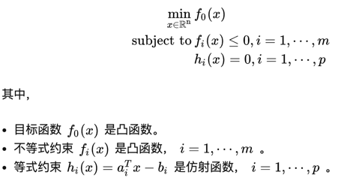
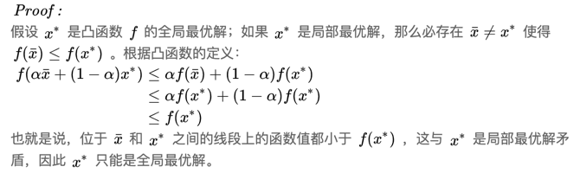
优化问题：一般形式
凸优化一般形式：
凸函数没有局部最优解

Slide 3
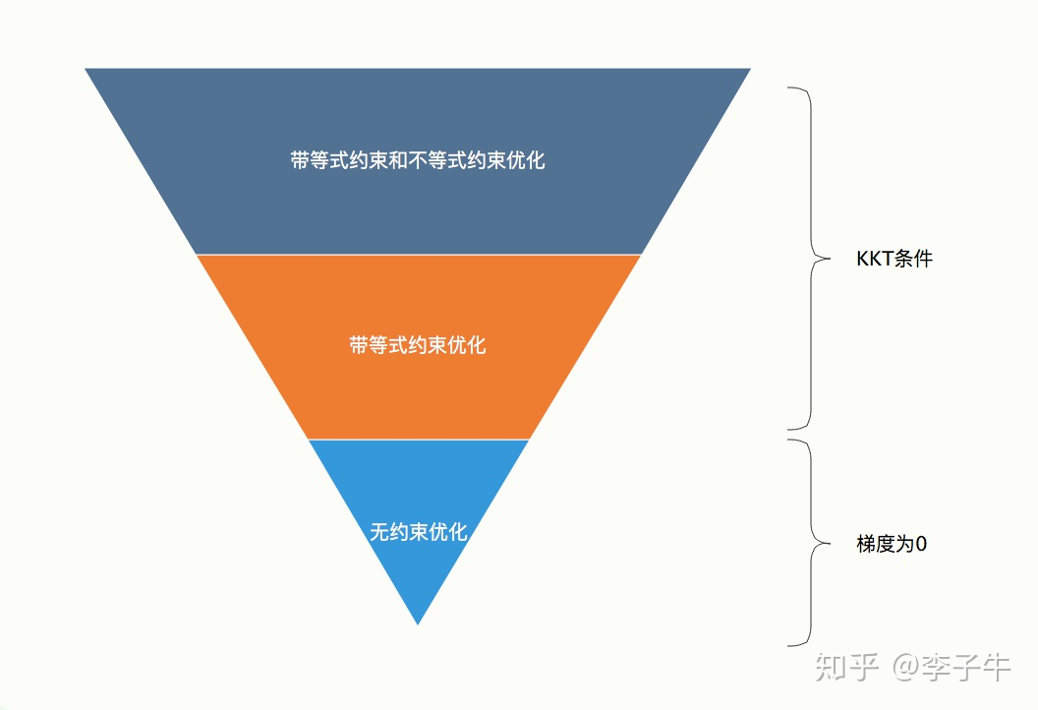
优化问题：求解思路
无约束：
梯度下降法、最速下降法、牛顿法
有约束
1. 有约束的问题转化为无约束的问题，如拉格朗日乘子法和KKT条件、罚函数法
2. 对无约束问题下的求解算法进行修改，使其能够运用在有约束的问题中。
如对梯度下降法进行投影，使得更新后的值都满足约束条件。

Slide 4
优化问题：拉格朗日乘子法
核心思想：
解变量的偏导方程：
......
如果有l个约束条件，就应该有l+1个方程。求出的方程组的解就可能是最优化值，将结果带回原方程验证就可得到解。
Ref：
https://blog.csdn.net/abc13526222160/article/details/88972617

Slide 5
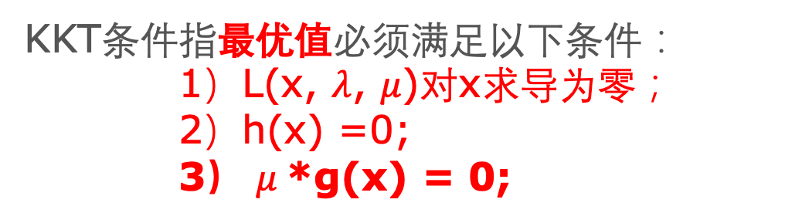
优化问题：KKT条件
核心思想：
解变量的偏导方程：
......
KKT条件指最优值必须满足以下条件：
1）L(x, $λ$, $μ$)对x求导为零；
2）h(x) =0;
3） $μ$*g(x) = 0;

Slide 6
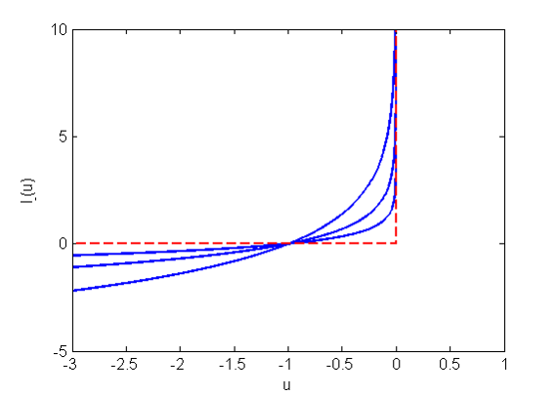
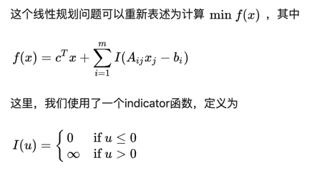
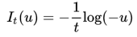
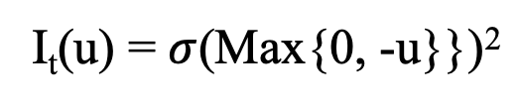
优化问题：罚函数法（乘子法）
核心思想：
方法 | 原理 | 惩罚函数 | 局限性
内点法 | 在可行域内部进行搜索，约束边界起到类似围墙的作用 | 引入对数障碍函数 | 缺点：初始值必须在可行域内（算法层面） 无穷大无法收敛（实现）
外点法 | 从非可行解出发逐渐移动到可行区域的方法 | 引入relu激活函数 | 缺点：惩罚因子(a)不好控制
I_{t}(u) = $σ$(Max{0, -u}})²
Notes:
内点法：在可行域的边界筑起一道很高的“围墙”，当迭代点靠近边界时，目标函数徒然增大，以示惩罚，阻止迭代点穿越边界，这样就可以将最优解“档”在可行域之内了。

Slide 7
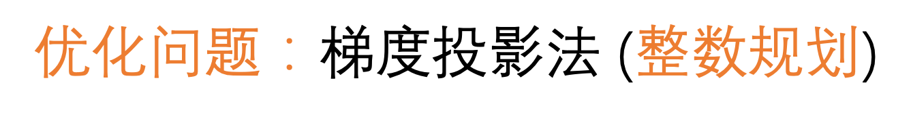
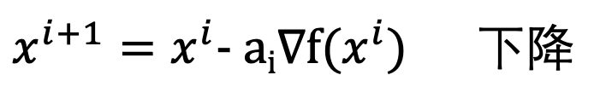
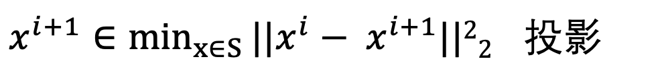
优化问题：$梯度$投影法 (整数规划)
问题：梯度下降迭代公式
更新后，参数有可能不在可行域内。
$x^{i+1}=x^{i}− ai∇f(x^{i})$ 下降
核心思想：
$x^{i+1}∈\min_{x∈S}{||x^{i}− x^{i+1}||22}$ 投影
若当前解不在可行域内，则将其投影到可行域内最接近的点
Ref: https://zhuanlan.zhihu.com/p/59282406

Slide 8
优化问题：延伸阅读
缺点：
1. 仅适用于线性规划问题
2. 无界时不一定能给出解
单纯形法（pulp）：
核心思想：
若可行域有界，线性规划问题的最优解必然在可行域的顶点上。
步骤：
找到一个初始的可行解。
不断进行旋转操作
重复2直到结果不能改进为止

Slide 9
优化问题：求解方法
单纯形法：最古老，被研究的最为透彻，商业化的软件程序也最成熟（pulp）
罚函数法：最新的设计，实际应用上可以与单纯形法相抗衡，不少商业化软件已经上市，前景甚佳
投影法

Slide 10
Thank you！

